Slide 1
МОДЕЛИРОВАНИЕ РАСПОЗНАВАНИЯ ОБРАЗОВ НА ОСНОВЕ ИМПУЛЬСНЫХ НЕЙРОННЫХ СЕТЕЙ С КОНКУРЕНЦИЕЙ ЛОКАЛЬНЫХ РЕЦЕПТИВНЫХ ПОЛЕЙ
Студент: Гафни Даниил, 406 группа
Научный руководитель: Королева Александра Валерьевна
Научный консультант: Демин Вячеслав Александрович

Slide 2
Введение
Преимущества спайковых нейронных сетей:
СНС моделируют биологически правдоподобные нейронные сети, в том числе в режиме реального времени.
СНС применяются для моделирования биологически правдоподобных локальных правил обучения без учителя. Такие правила значительно эффективнее методов обучения формальных сетей, так как используется только информация, доступная локально.
Для достижения большей эффективности при разделении классов применяются связи конкуренции.
СНС, будучи реализованными аппаратно, достигают еще более высокой энергоэффективности и производительности.
Существуют различные архитектуры формальных нейронных сетей, которые могут быть адаптированы для использования в спайковых.

Slide 3
Постановка задачи
Рассматривается задача классификации рукописных изображений цифр (MNIST) при обучении без учителя для архитектуры локально соединенной сети. Основной измеряемый параметр – точность классификации.
Сравнить эффективность локально соединенной архитектуры со сверточной и полносвязной.
Изучить влияние обучения связей конкуренции на точность распознавания образов для локально соединенной сети.

Slide 4



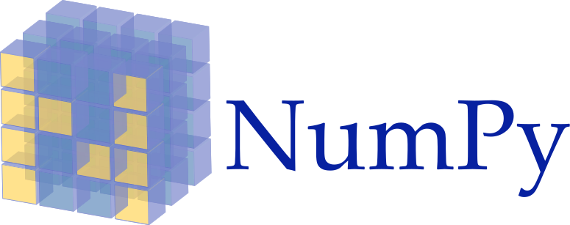



Инструменты
Код на языке Python 3.8.1
Основные библиотеки для Python: PyTorch (тензоры), Bindsnet (спайковые нейросети), Plotly (визуализация) и некоторые другие
Датасет MNIST
Проект: https://github.com/danielgafni/bachelor

Slide 5
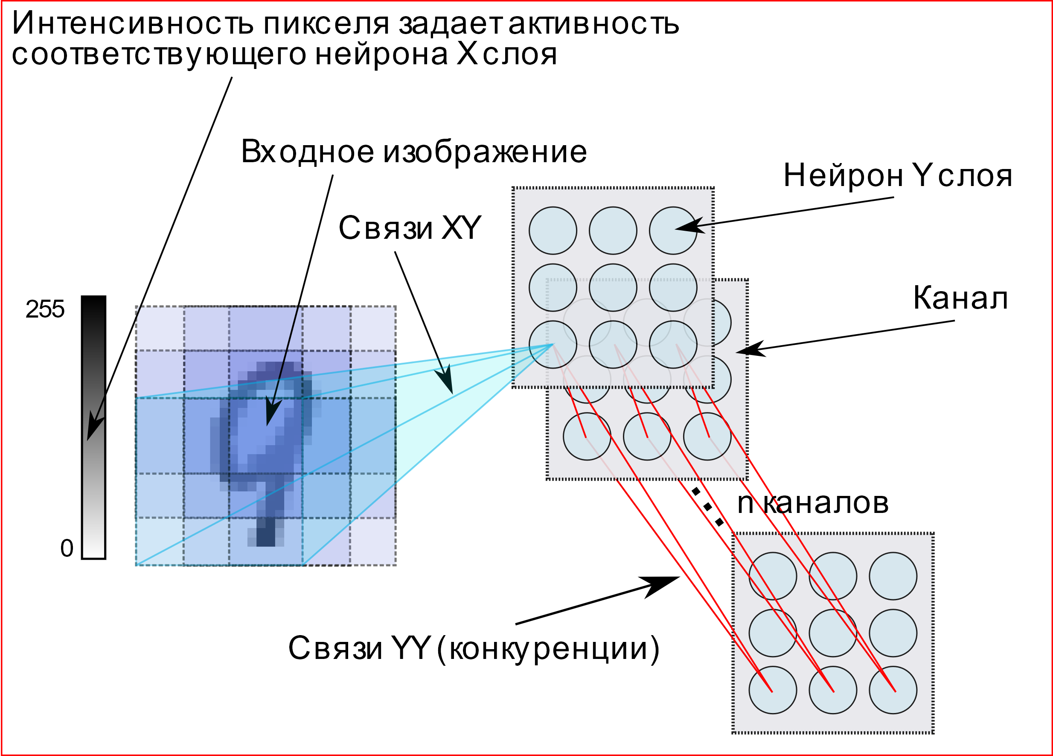
Локально соединенная сеть
Каждый Y нейрон имеет связи только с определенной областью изображения
Между Y нейронами, связанными с одной областью, есть конкуренция
Сверточная сеть отличается от локально соединенной общими весами у нейронов одного канала
Использовались различные размеры ядра свертки (12, 8)

Slide 6
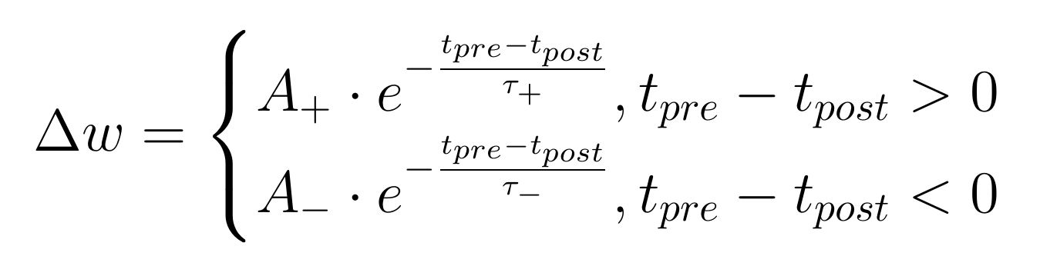
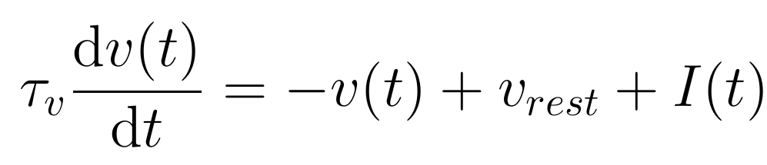
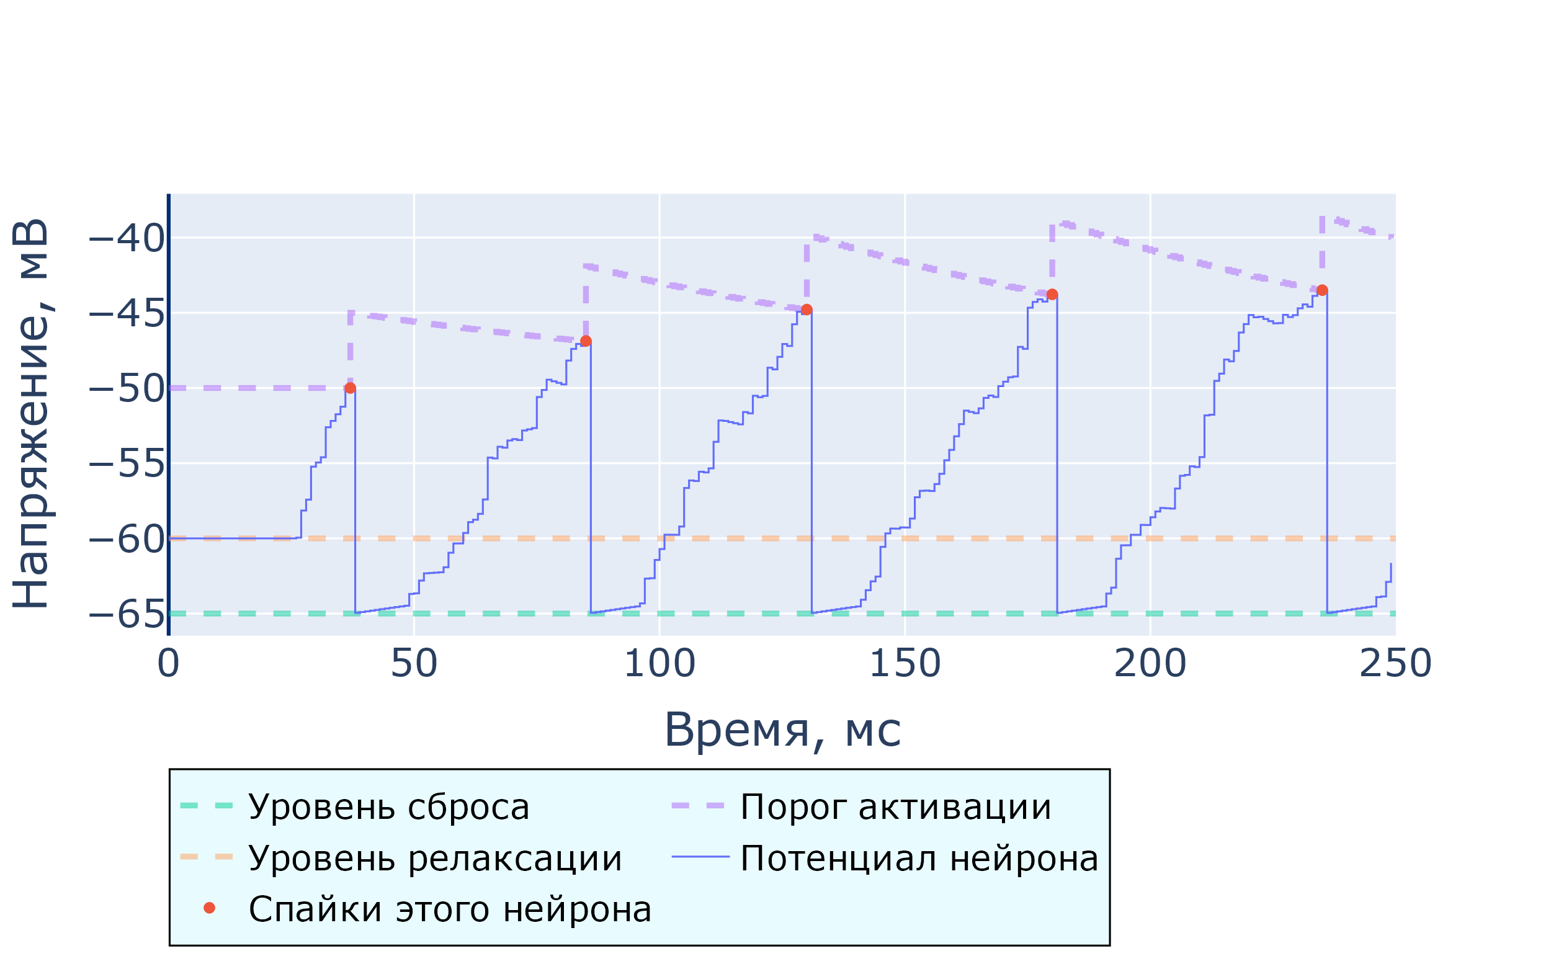
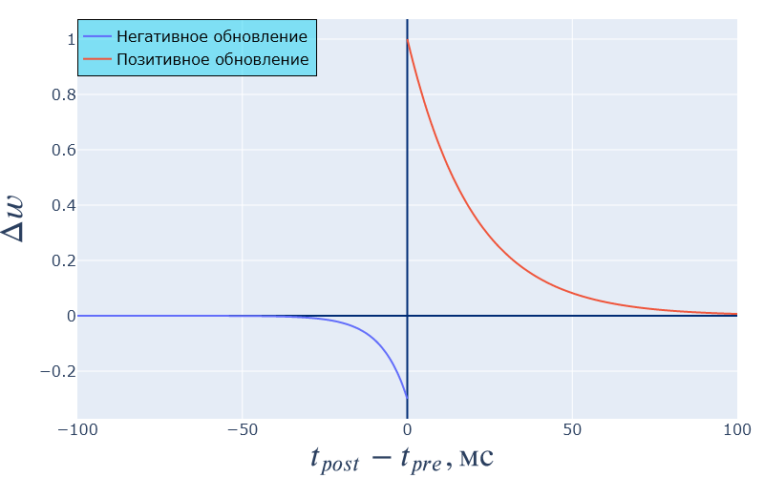
Моделирование СНС
Модель нейрона – LIF с адаптивным порогом
Правило обучения – аддитивное STDP

Slide 7
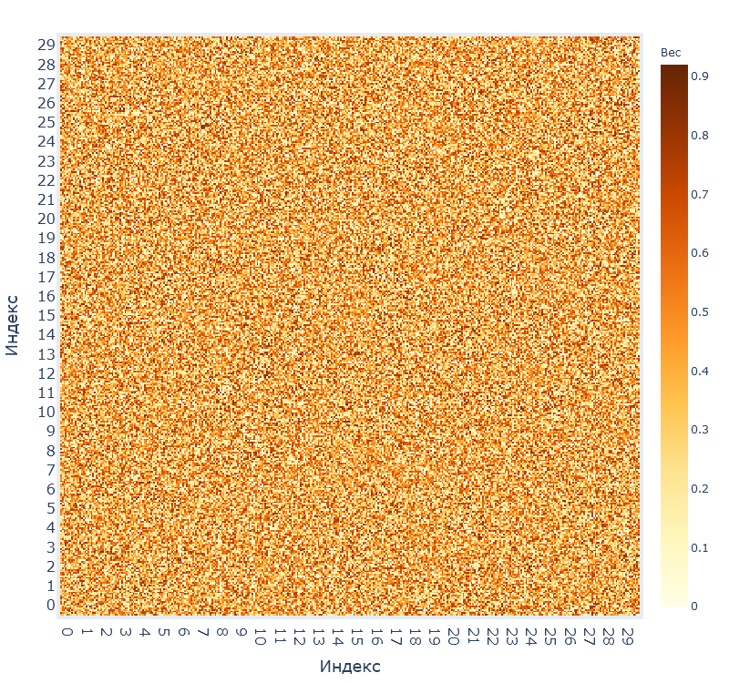
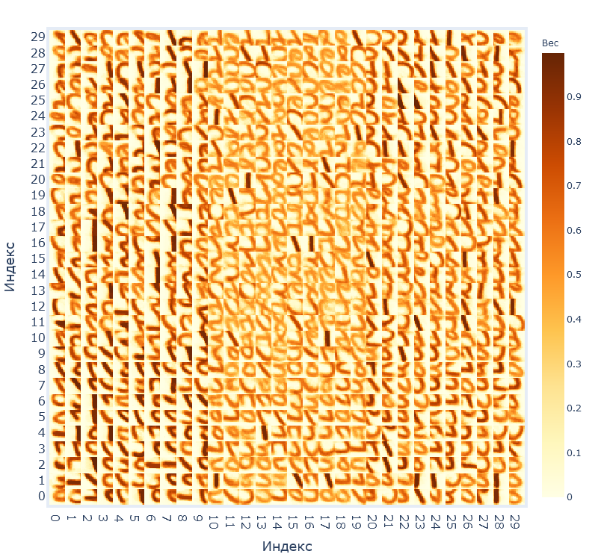
Обучение
Во время обучения изменяются веса сети
Веса XY инициализируются из равномерного случайного распределения
X спайки задаются распределением Пуассона с частотой, пропорциональной интенсивности входа
Обучение весов XY ведется по правилу STDP
Нормировка весов каждого Y нейрона
Веса YY фиксированы и не обучаются

Slide 8
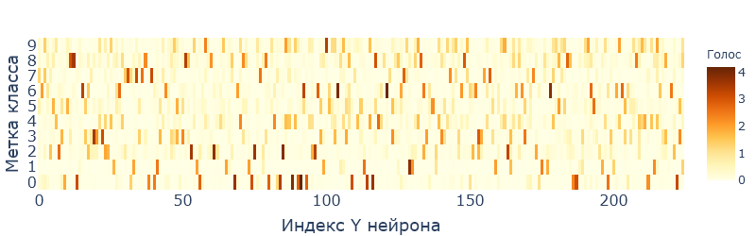
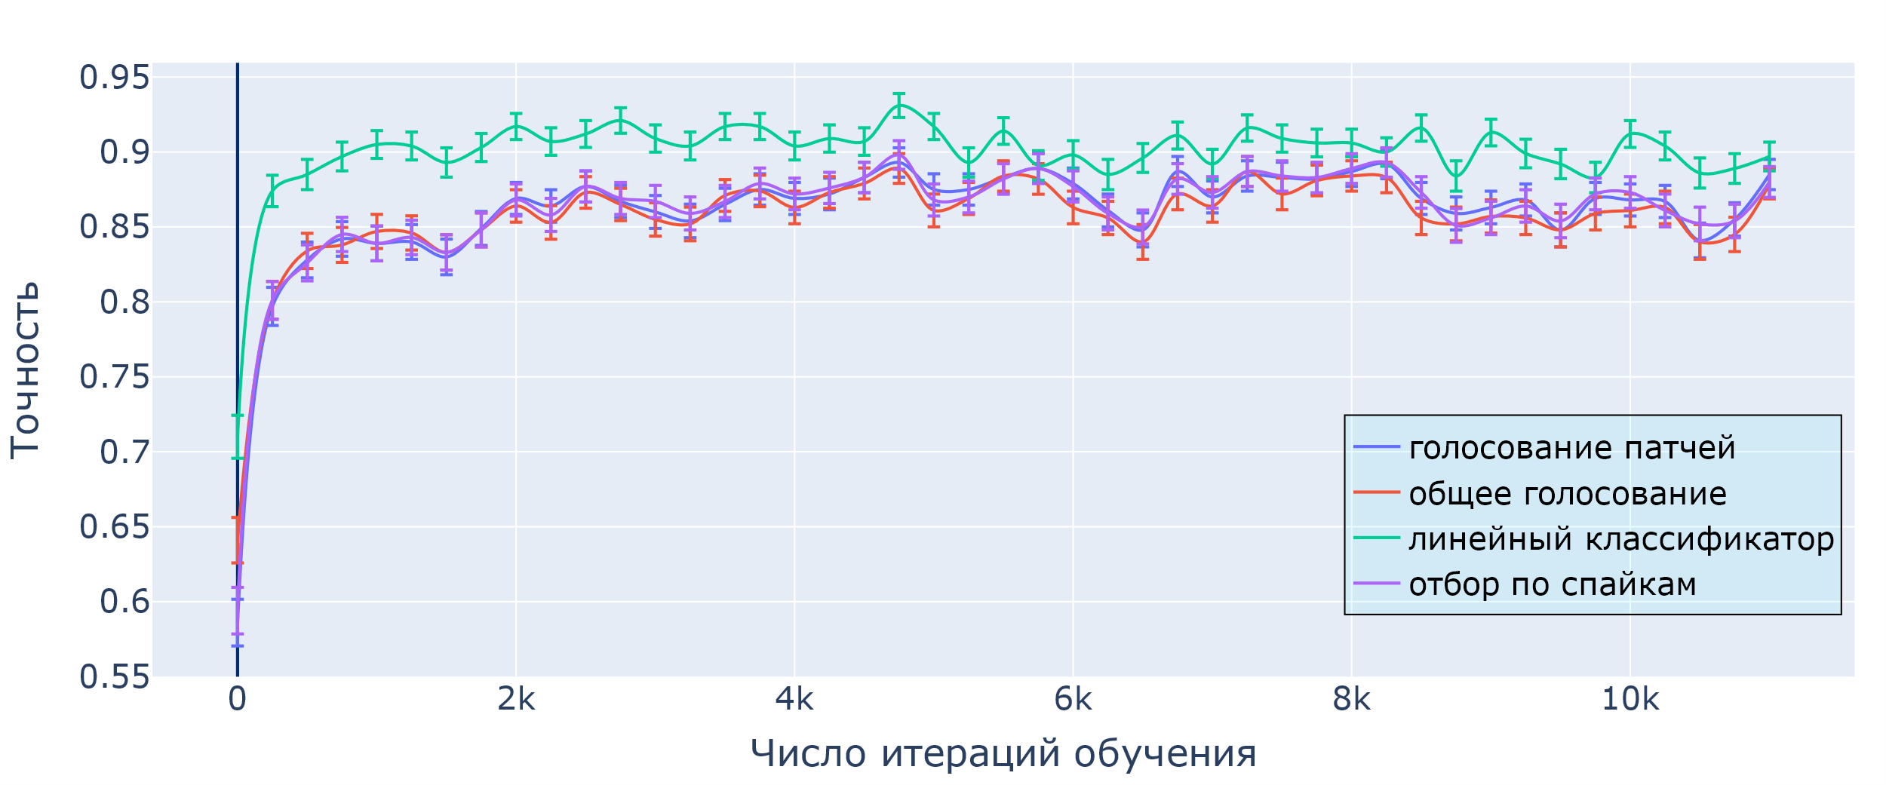
Интерпретация активности
1. Голосование
Голосование патчей
Общее голосование
Отбор по спайкам
2. Линейный классификатор

Slide 9
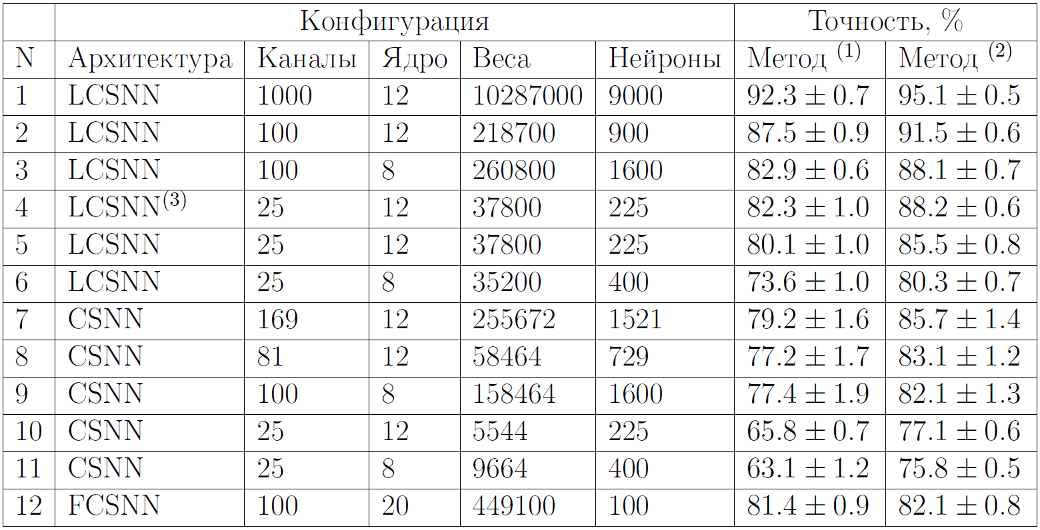
Сравнение архитектур
Локально соединенная сеть достигает наибольшей точности. Она превосходит сверточную при примерно равном числе параметров.
Ядро свертки не должно быть слишком малого размера
Объем обучающей выборки: 5000
Объем калибровочной выборки: 10000
Объем тестовой выборки: 10000
Количество тестов для каждой конфигурации: 5
Максимальная полученная точность (с использованием линейного классификатора) – 95% для LCSN
Сноски:
1) Лучшее голосование нейронов
2) Линейный классификатор
3) Обучаемая конкуренция

Slide 10
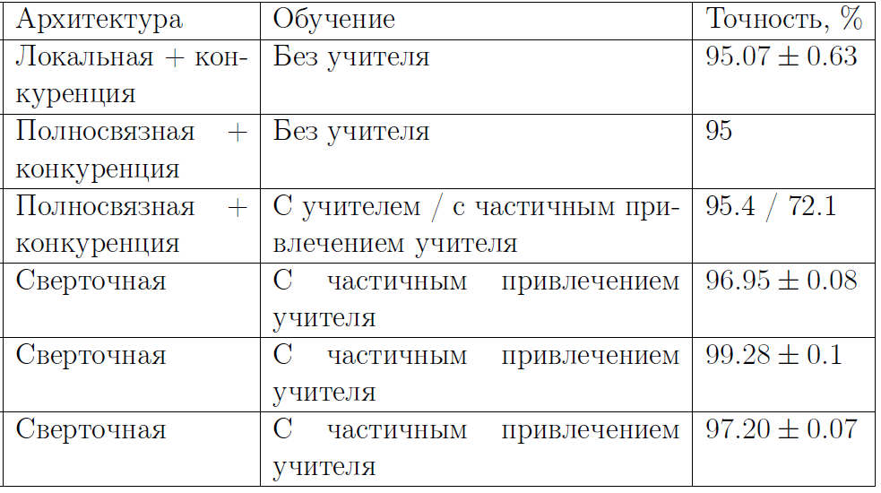
Другие исследования
Результат этой работы примерно соответствует первой строке
Лучшая локально соединенная сеть имеет точность, сравнимую с лучшей полносвязной, но имеет примерно в 5 раз меньше параметров
Обучение без учителя дает результаты немногим хуже обучения с учителем

Slide 11
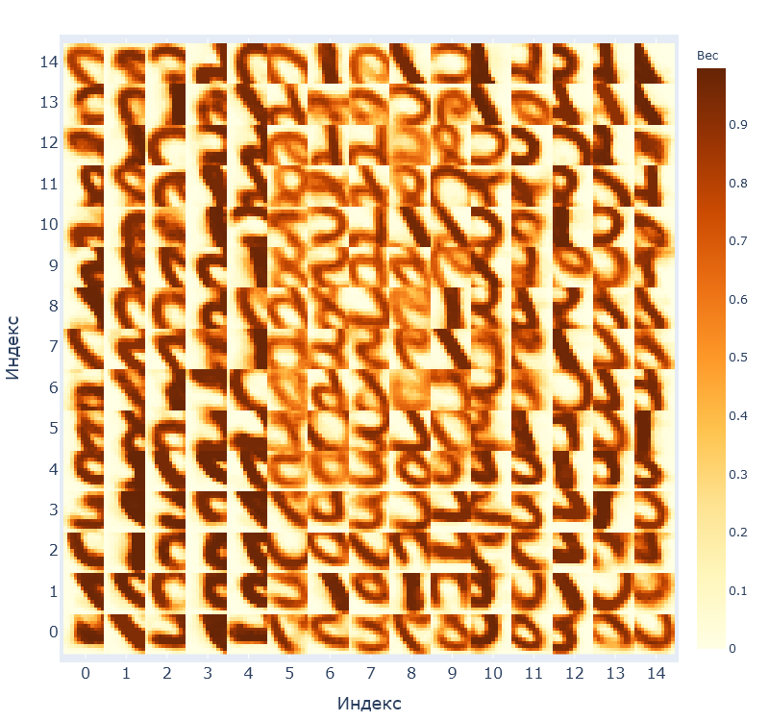
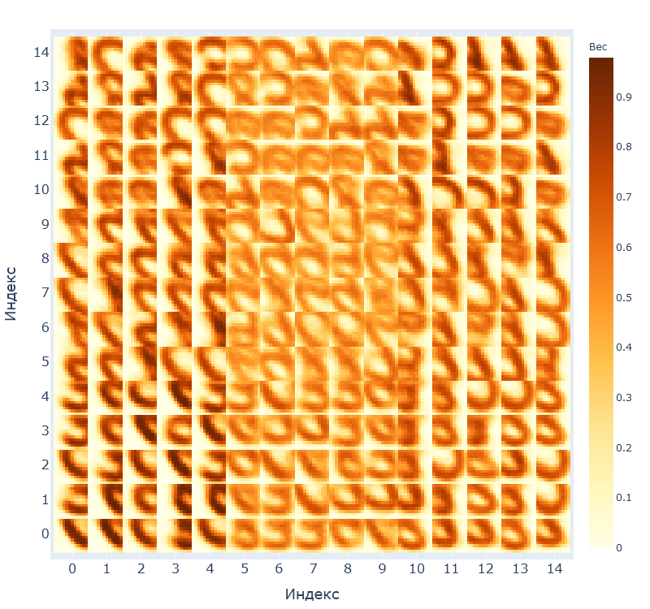
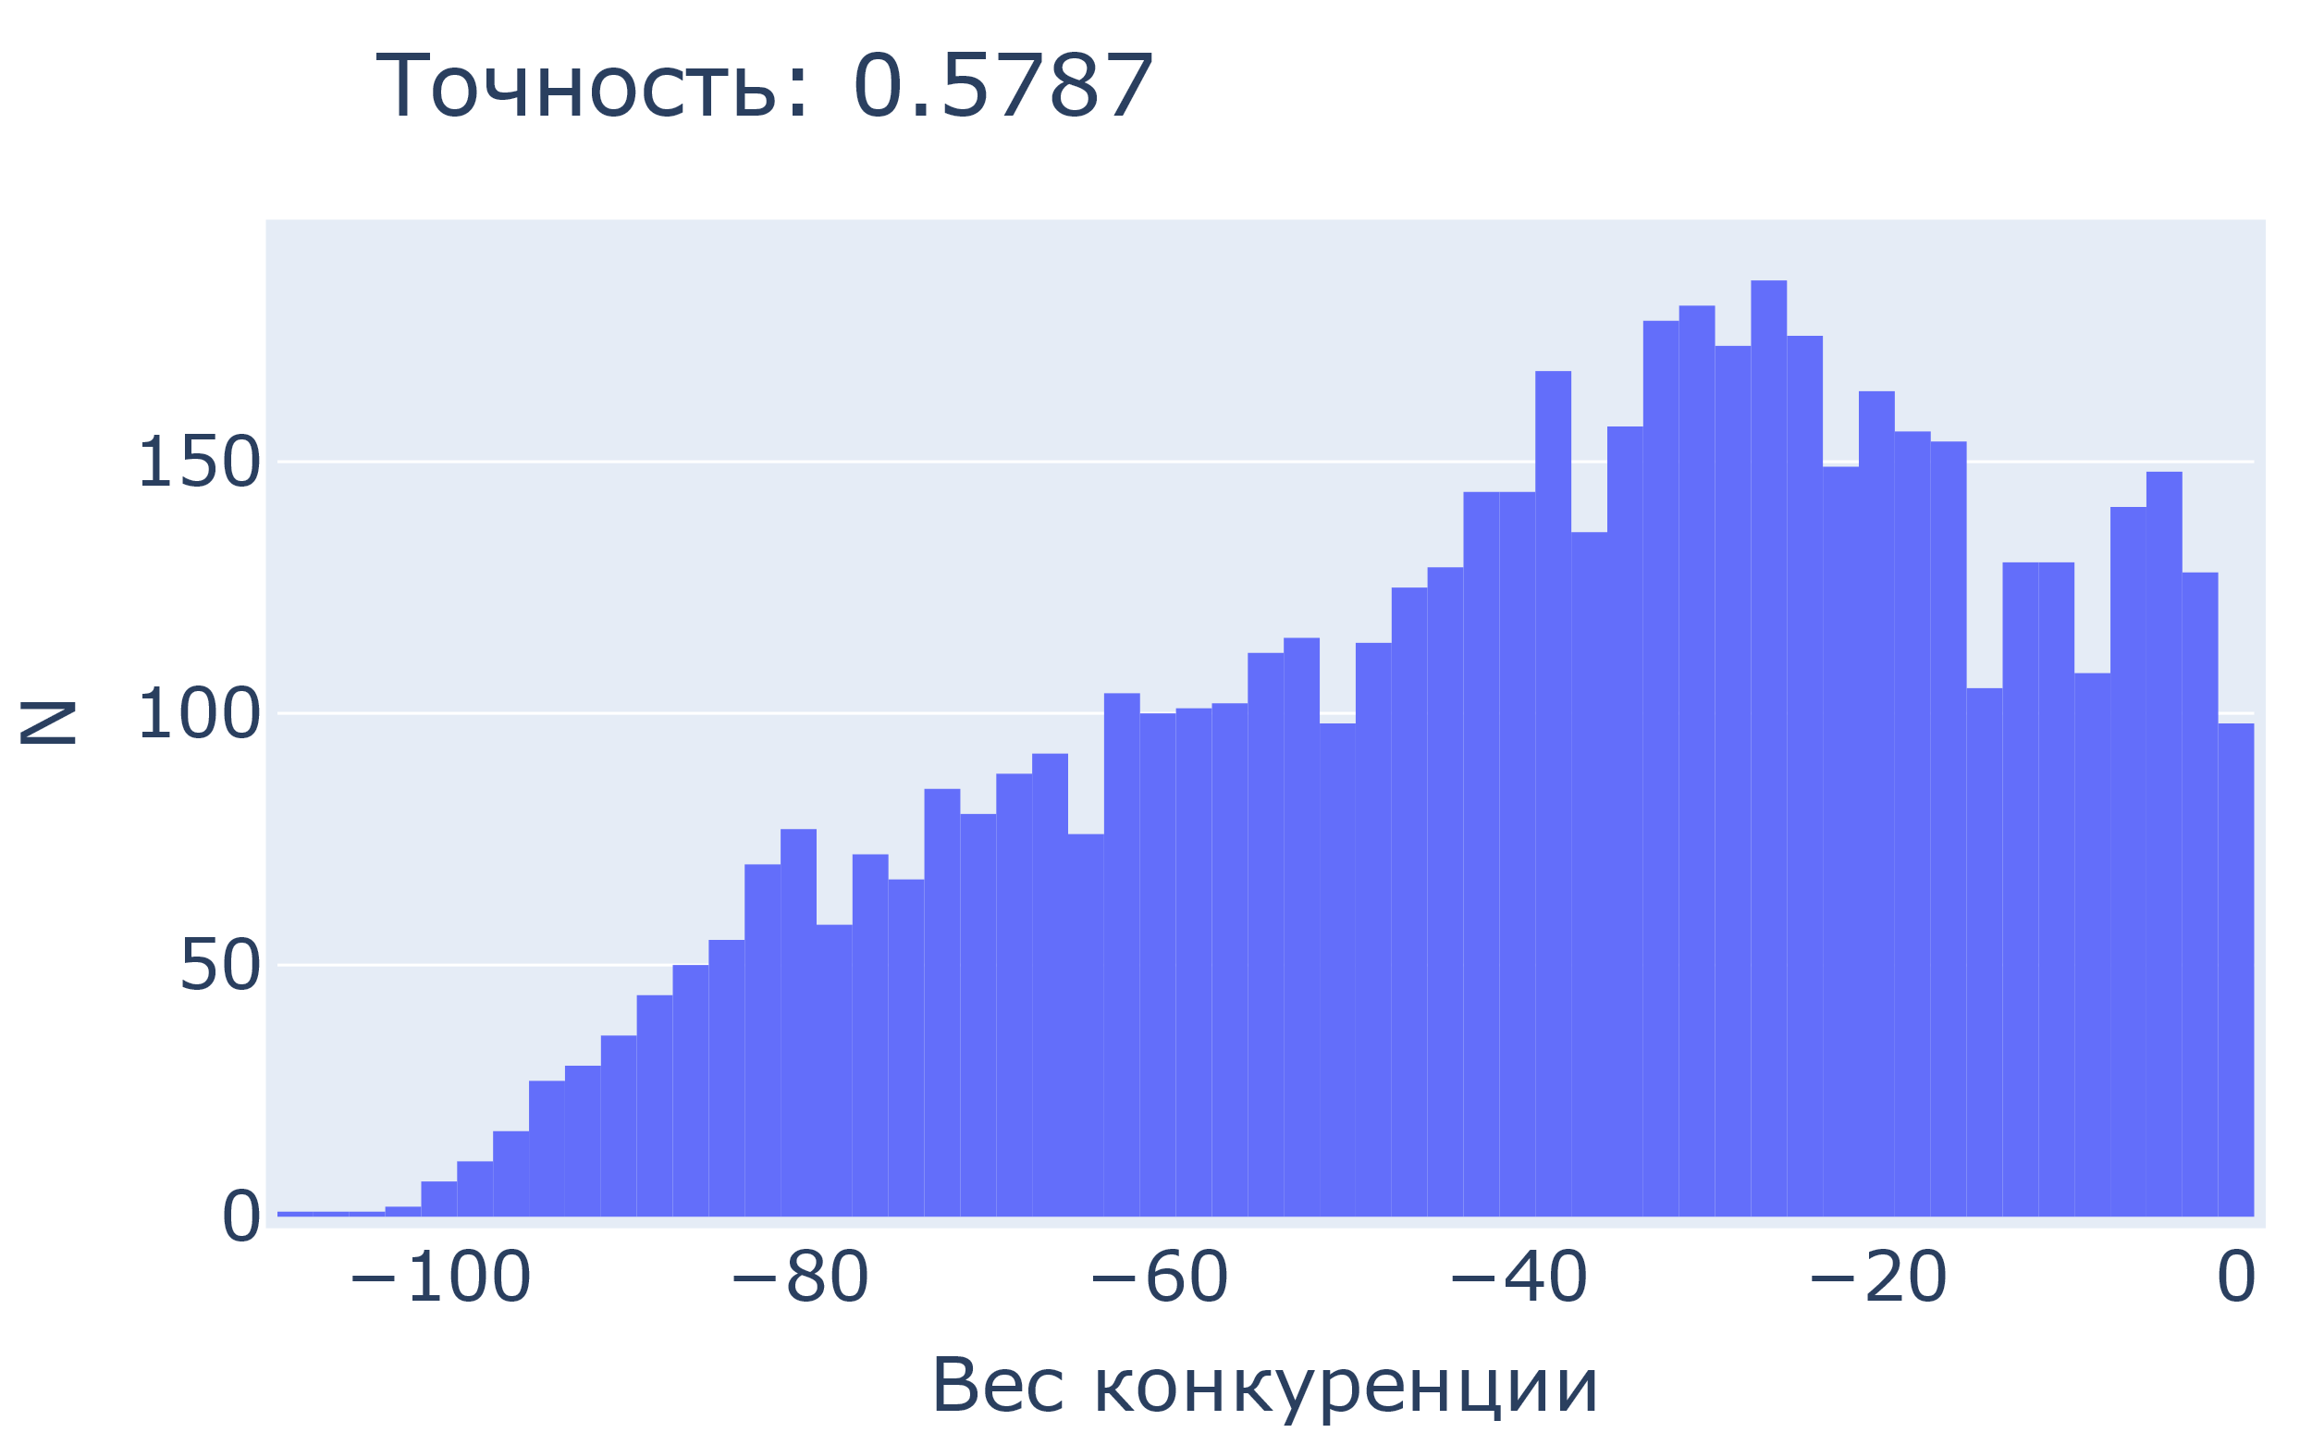
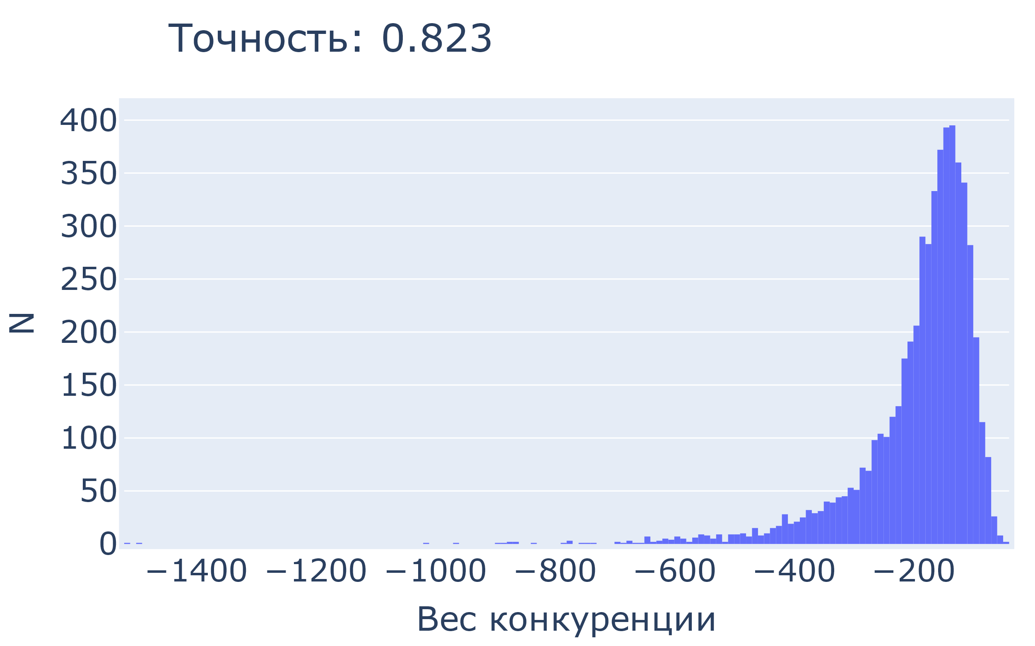
Исследование обучения конкуренции
Правило обучения - анти-STDP
Наличие сильной конкуренции способствует специализации нейронов и положительно влияет на точность

Slide 12
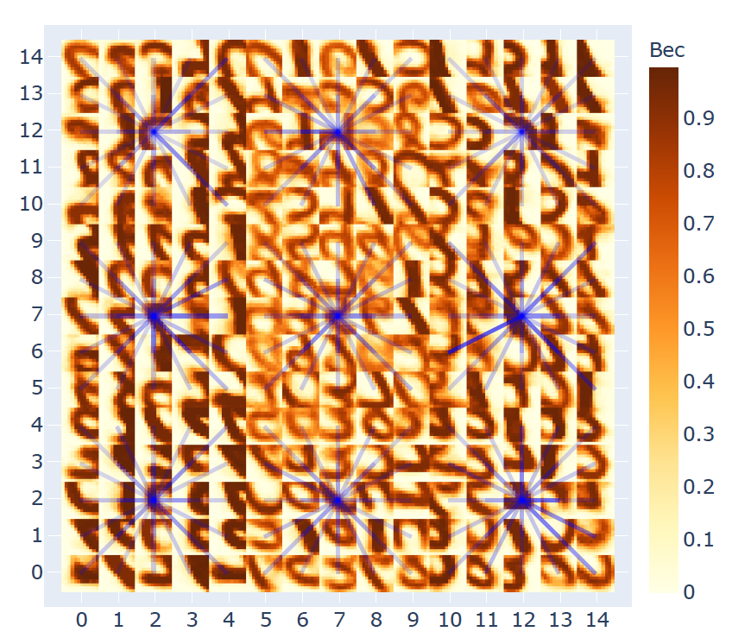
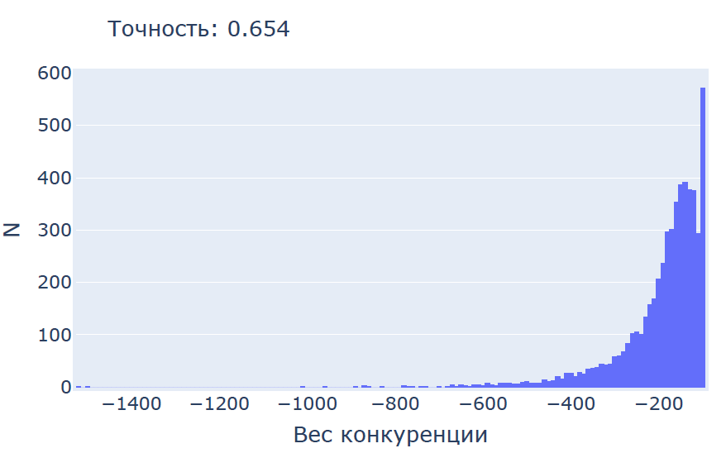
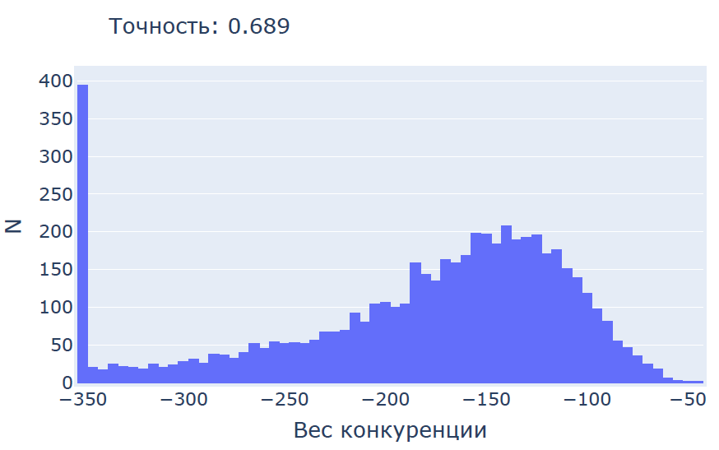
Анализ обученных весов конкуренции
Сильная конкуренция похожих признаков
Важны как маленькие, так и большие веса конкуренции

Slide 13
Выводы
В результате сравнения было обнаружено, что локально соединенная сеть имеет преимущество перед остальными архитектурами даже при сравнительно одинаковом числе параметров
Обучение конкуренции позволяет добиться более высокой точности, чем фиксированная конкуренция, при прочих одинаковых параметрах сети
Перспективы развития:
Более глубокий анализ обученных весов конкуренции
Исследование сетей с большим количеством слоев на более сложных задачах
Исследование возможности реализации данных алгоритмов обучения СНС на основе мемристоров

Slide 14
Благодарности
Демин Вячеслав Александрович
Нехаев Дмитрий Вадимович
Королева Александра Валерьевна

